Slide 1
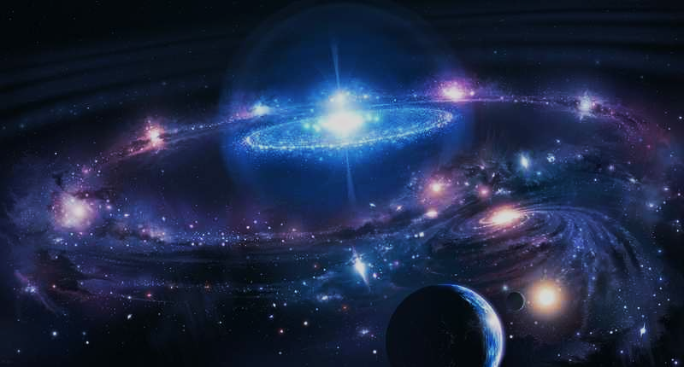
宇宙的悲劇
Notes:
今天我們從聖經中要來看一個極大的問題：「宇宙的悲劇」。

Slide 2
LIFE
生
生與死的問題
死
DEATH
Notes:
這個「宇宙的悲劇」攸關你我生死的問題，朋友們！不容你輕忽！

Slide 3

你知道人生的意義是什麼嗎？
享樂
金錢
成就
學問
Notes:
這與我們人生的意義有密切關係，你曾否問過你人生的意義是什麼嗎？
是追求金錢嗎？是追求學問嗎？是享樂嗎？是獲得成就嗎？

Slide 4

往哪裏去嗎？
你知道你死後
Notes:
就算你擁有了這一切，死後呢？人死後往哪裡去呢？

Slide 5
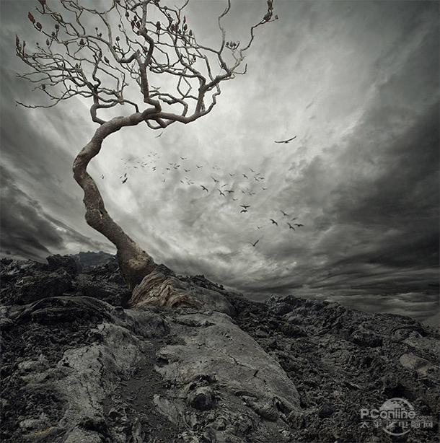
悲劇
而這悲劇，與我們息息相關。
Notes:
其實，這些疑問源自於發生在這浩瀚宇宙中的一場悲劇。而這悲劇，與我們息息相關。

Slide 6
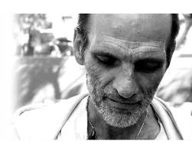
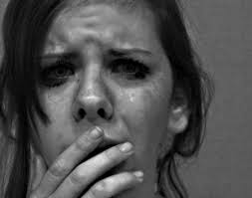
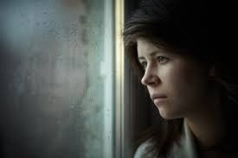
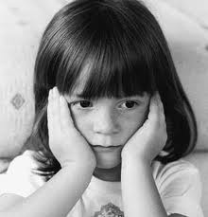
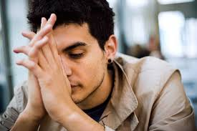
因為，我們就是這悲劇的主角
Notes:
因為，我們就是這悲劇的主角

Slide 7
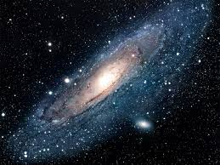
宇宙存在的悲劇是什麼?
Notes:
到底宇宙存在的悲劇是什麼?

Slide 8


劇名：人的墮落
喜樂 光明
平安 滿足
愁苦 黑暗
憂慮 空虛
Notes:
在聖經第一卷書創世記裡，就告訴我們宇宙曾發生一個悲劇，就是人的墮落。墮落的意思，就是一樣東西失去了它原有的光景，而落到另一種更為不堪的光景裡。起初神造我們時，人原本是活在喜樂、光明、平安、滿足的光景，然而因著墮落，我們落到愁苦、黑暗、憂慮、空虛的情形裡。

Slide 9
主要角色
神
人
撒但
Notes:
這個悲劇裡有三個主角：神、人、撒但

Slide 10
神對人的計畫
創一26 「神說，我們要按著我們的形像，照著我們的樣式造人。」
Notes:
請讀創一26。一開始，神創造人有祂自己的形像，為要使我們作為祂的器皿，盛裝祂並彰顯祂。

Slide 11
人起初的光景
創二8「耶和華神在東方的伊甸栽植了一個園子，把所塑造的人安放在那裏。」
Notes:
創二8說，「耶和華神在東方的伊甸栽植了一個園子，把所塑造的人安放在那裏。」
人被造是在伊甸園裡，伊甸的意思，就是歡樂。那時，人與神之間沒有任何間隔，可以時常見神的面，與神有親密的往來，並以神作永遠的滿足與喜樂。

Slide 12
魔鬼撒但的誘惑
創3:1「耶和華神所造的，惟有蛇比田野一切的活物更狡猾。蛇對女人說，神豈是真說，你們不可喫園中所有樹上的果子麼？」
Notes:
但是，魔鬼撒但試誘人違背神的吩咐，而吃了神所禁止那棵樹上的果子。

Slide 13
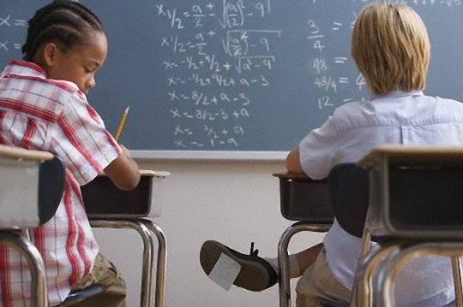
考試作弊
Notes:
現今我們的生活中，其實也常是受到撒但的試誘，而作出一些違背良心的事。

Slide 14
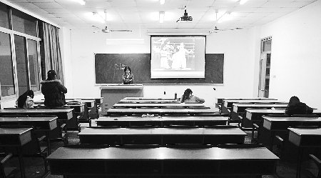
翹課

Slide 15
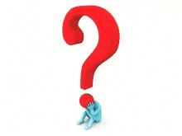
人的疑惑
創三6「於是女人見那棵樹的果子好作食物，也悅人的眼目，且是可喜愛的，能使人有智慧，」
好像也沒什麼不好
該不該做呢
偶爾一下沒關係吧
這是最後一次了！
Notes:
而我們，就產生疑惑，被撒但的思想牽著鼻子走。

Slide 16
人的受欺
創三6「就摘下果子來喫了，又給與她一起的丈夫，她丈夫也喫了。」
於是，罪進到人裏面，
人就墮落了。

Slide 17

這段故事，回答了剛才的2個問題。

Slide 18
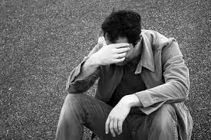
為什麼找不到人生的意義？
因為失去神
Notes:
我們原是神的容器，但墮落後，罪使我們與神隔絕，因此在這世上沒有指望，也沒有任何東西可以滿足我們。
罪在我們裏面，使我們不能如願以償。終其一生，無法脫離貪婪、嫉妒、
狂傲、邪淫、仇恨…等罪惡。

Slide 19
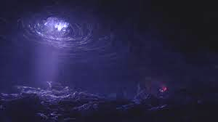
人死後究竟如何？
永遠的沈淪
Notes:
罪的工價就是死。
人人都有一死，死後且有審判
我們生前犯罪，死後所必須面臨的 就是永遠的沈淪。

Slide 20
NO
難道 這就是結局嗎？

Slide 21
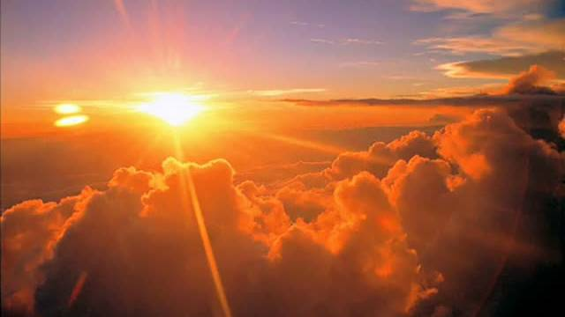
因為神尋找人！
創三9 「耶和華神呼喚那人,對他說,你在哪裡? 」
路十九10 「人子來，是要尋找拯救失喪的人。」
今天，你在哪裡？

Slide 22
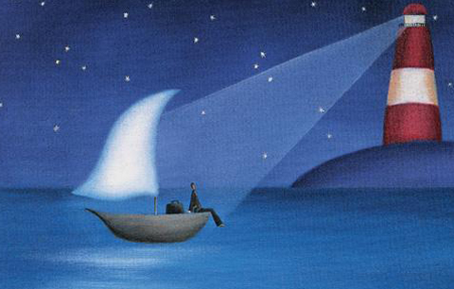
該怎麼做?
口裡承認 哦!主耶穌!
心裏相信 神就進來!
信而受浸 必然得救!

Slide 23
受浸意義
做見證:在神前得救也能在人前得救
馬可十六:16 : 信而受浸的必然得救,不信的必被定罪
遷神國:遷入神國,脫撒旦權勢
約三:5 : 我實實在在地告訴你,人若不是從水和靈生的,就不能進神的國
何時遷:立即即刻

Slide 24

接受救恩的結果
罪得赦免
免去沈淪
蒙了重生
得永遠的生命
成為神的兒女

Slide 25
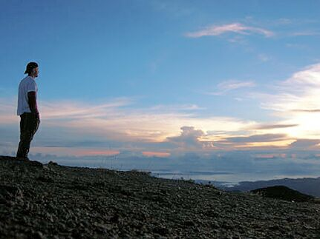
改寫人生的結局
申三十19
我今日呼天喚地向你作見證：我將
生命與死亡，祝福與咒詛，
擺在你面前，所以
你要揀選生命，
使你和你的後裔都得以活著。

Slide 26
你還在等什麼？
徒二二16「現在，你為什麼耽延？起來，呼求著祂的名受浸，洗去你的罪。」

Slide 27
歡唱詩歌
大本７３５
前我墜入罪海中，遠離平安之岸，受浸摧殘深感痛，欲罷不能，徒歎！
但主聽見我呼喊，立前來拯救，甘冒風險施拯救，愛何深厚！
愛救了我！愛救了我！當我在罪中落魄，
愛救了我！愛救了我！當我在世界活著，
愛救了我！

